Slide 1
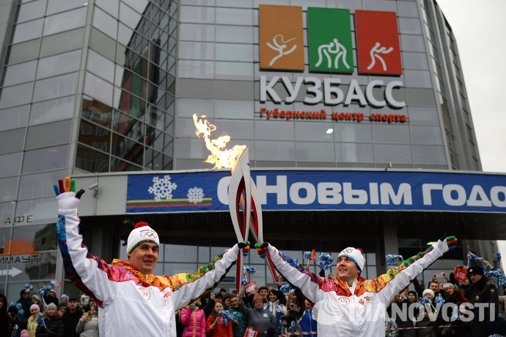
Спортивная слава Кузбасса

Slide 2
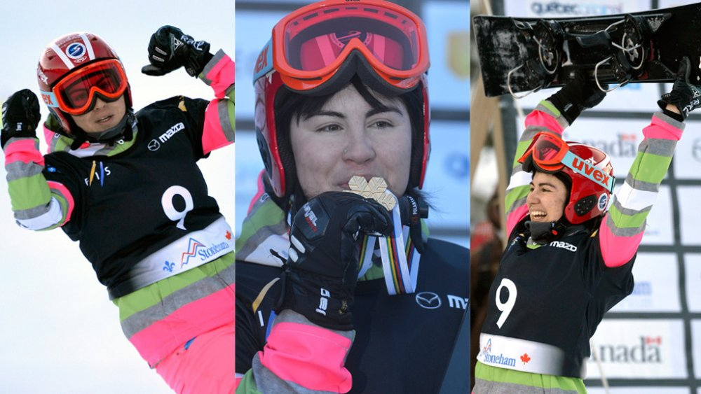
Екатерина Николаевна Тудегешева

Slide 3
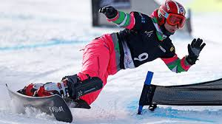
Вид спорта: Сноуборд
Дата и место рождения: 30 октября 1987 года, г. Таштагол, Кемеровская область
Тренеры: Владимир Фоминых, Денис Тихомиров
Высшие достижения: двукратная чемпионка мира (2007, 2013), обладательница Кубка мира в общем зачете (2010/2011), двукратная чемпионка мира среди юниоров (2006, 2007).
Выступление в Сочи: 19 февраля - параллельный гигантский слалом, 22 февраля - параллельный слалом.
Катя Тудегешева - первая российская чемпионка мира в сноуборде, которая за год до Олимпиады добавила к своему титулу еще одну золотую медаль. В 2006 году она стала лучшей в параллельном гигантском слаломе, а в 2013 году - не знала равных в параллельном слаломе. Начиная с четвертьфинала, Тудегешева выигрывала у своих соперниц более секунды.
В олимпийском сезоне Тудегешева вновь на первых ролях. Стартовый этап Кубка мира в Италии российская сноубордистка завершила на пьедестале обеих гонок - она стала второй в параллельном слаломе и третьей в слаломе-гиганте. Главный тренер сборной России по сноуборду Денис Тихомиров заявил, что Тудегешева демонстрирует высочайший уровень перед Олимпиадой.

Slide 4
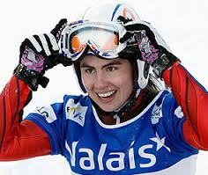
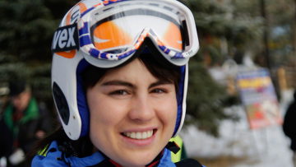
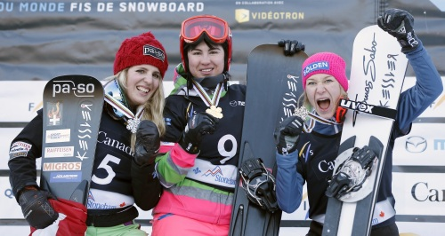
Екатерина Тудегешева родилась в 1987 году в Кемеровской области. В юном возрасте талантливая спортсменка занималась лыжным спортом, а на сноуборд встала только в тринадцать лет. Это не помешало Екатерине стать признанной спортивной звездой как в российских, так и в общемировых масштабах.
Екатерина немного похожа на мальчика. Да и характер у неё мужской, ведь для завоевания наград нужны сила воли и бесстрашие. Коллеги по цеху отмечают трудолюбие и упорство этой хрупкой девушки. В свои двадцать два года она добилась значительных успехов и даже получила орден "Доблесть Кузбасса", который вручается за выдающиеся заслуги перед областью.
Детство Екатерины Тудегешевой и первые спортивные награды В пять лет будущая сноубордистка лишилась матери. Пришлось перебираться к тёте в небольшой сибирский городок Таштагол. Нельзя сказать, что Катино детство было слишком беззаботным, ведь в небольшой двухкомнатной квартире проживало на тот момент пять человек. Позже государство помогло семье улучшить жилищные условия. Тётя старалась приучать детей к труду, работа на огороде не была для Екатерины чем-то непосильным. Именно тётя отвела девочку в лыжную секцию. Позже Катя сама стала с удовольствием посещать занятия. А в тринадцать лет увлеклась сноубордом, тогда он только начинал входить в моду. Девочка упорно не желала быть похожей на своих сверстниц, ненавидела юбки, а её любимой одеждой были исключительно джинсы. Кстати, на сегодняшний день джинсы занимают значительную часть гардероба спортсменки. Первое соревнование международного масштаба, в котором Екатерина приняла участие – это гонка FIS в 2003 году. Тогда спортсменке только-только исполнилось шестнадцать лет. В том же году был и чемпионат мира, принесший в копилку Тудегешевой шестнадцатое место в сноубордкроссе. С тех пор она регулярно принимала участие в чемпионатах мира, не опускаясь ниже тридцатого места.

Slide 5
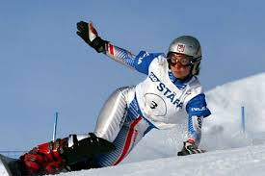
Совершеннолетие и продолжение участия в соревнованиях В 2005 году Екатерине исполнилось восемнадцать лет. Годом позже она вновь отправилась на чемпионат мира среди юниоров. С этого чемпионата Тудегешева увезла победу в параллельном гигантском слаломе. Далее последовали зимние Олимпийские игры. Ни для кого не секрет, что для многих спортсменов особенно ценны медали, привезенные именно с этого соревнования. В 2006 Екатерине не удалось войти в тройку победителей в гигантском параллельном слаломе. Она стала лишь пятой, что тем не менее стало для спортсменки огромным опытом. Сезоном позже Екатерина учла все свои ошибки и добилась значительного успеха на кубке мира. Она завоевала золотую медаль в параллельном слаломе. В 2007 году произошло знаменательное для страны событие: впервые россиянка победила в чемпионате мира по сноубордингу, завоевав первое место в параллельном гигантском слаломе. Под натиском российской спортсменки сдался и чемпионат мира по сноубордингу среди юниоров. Завоевание главной награды на нем произошло всего лишь через месяц после основного чемпионата мира.
Начало 2009 года ознаменовалось для Екатерины бронзовой медалью на чемпионате мира в своей любимой дисциплине – параллельном слаломе. После этой победы к ней прочно пристало прозвище "Русская торпеда". Главные козыри спортсменки – техничность и агрессивность прохождения трассы, что обычно не свойственно сноубордисткам.

Slide 6
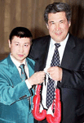
Юрий Яковлевич Арбачаков

Slide 7
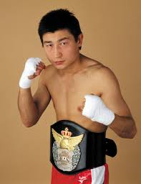
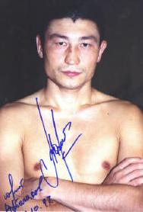
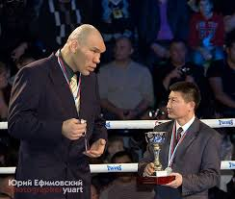
Юрий Яковлевич Арбачаков — советский и российский боксёр, чемпион СССР, чемпион Европы и чемпион мира среди любителей, чемпион мира по версии Всемирного боксёрского совета среди профессионалов. Заслуженный мастер спорта СССР.
Родился: 22 октября 1966 г. (47 лет), Кемеровская область
Боевое искусство: Бокс

Slide 9
Юрий Арбачаков родился 22 октября 1966 года в посёлке Усть-Кезес Кемеровской области в семье шорцев. Начал заниматься боксом в возрасте 13 лет под руководством Юрия Айларова. В 1989 году выиграл чемпионат СССР, был включён в состав сборной СССР и стал чемпионом Европы и чемпионом мира. Всего на любительском уровне провёл 186 боёв, в 165 из них победил.
В 1990 году Юрий Арбачаков заключил контракт с японским клубом «Киоэй-боксинг» и перешёл в профессионалы. В июне 1992 года в бою с тайцем Муангчаем Киттикейземом завоевал титул чемпиона мира в наилегчайшем весе по версии Всемирного боксёрского совета (ВБС, WBC). Таким образом он вошёл в историю как первый российский боксёр, ставший чемпионом мира среди профессионалов по версии этой организации. В 1997 году после девяти успешных защит уступил титул чемпиона тайцу Чатчаю Сасакулу.
После завершения спортивной карьеры вернулся в Россию. В 2011 году избран президентом Профессиональной боксёрской ассоциации России. С 1993 года в Кемерове проводится Всероссийский боксёрский турнир на призы Юрия Арбачакова.
В 2013 году был избран депутатом Кемеровского областного Совета народных депутатов.

Slide 10
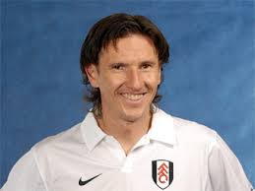
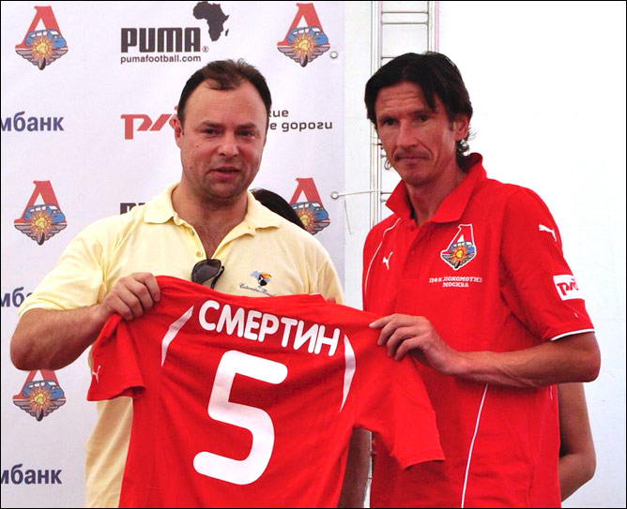
Алексей Геннадьевич Смертин (род. 1 мая 1975, Барнаул) — российский футболист, полузащитник. Воспитанник училища олимпийского резерва города Ленинск-Кузнецкий Кемеровской области. Выступал за клубы российского первого дивизиона «Динамо» Барнаул, «Заря» Ленинск-Кузнецкий, «Уралан». После выхода «Уралана» в высший дивизион стал привлекаться в сборную России, в 1999 году перешёл в московский «Локомотив».
В 2000 году перешёл во французский «Бордо». В 2003 году куплен в «Челси» за 3,45 млн фунтов, однако два сезона из трёх отыграл в аренде — в клубах «Портсмут» и «Чарльтон Атлетик».
29 сентября 2004 года Алексей Смертин в матче Лиги Чемпионов Челси - Порту забил свой первый гол за Челси.
В 2006 году перешёл в московское «Динамо», но отыграв один сезон, вернулся в Англию, в «Фулхэм», где пробыл до августа 2008 года.
Сыграл 55 матчей за сборную России, в 2004—2005 годах был ее капитаном.
Участник Чемпионата мира 2002 года и Чемпионата Европы 2004 года.
Старший брат Евгений — также футболист.

Slide 11
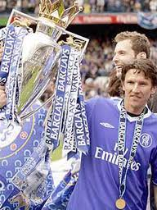
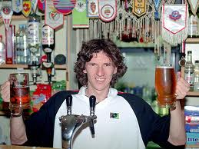
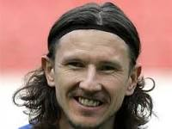
Достижения Победитель Первого дивизиона Чемпионата России 1997 Серебряный призёр Чемпионата России: 1998, 1999 годов Лучший футболист России (по опросам газеты «Спорт-Экспресс» и еженедельника «Футбол»). 1999 Обладатель Кубка России 2000 Обладатель Кубка Французской лиги 2002 Обладатель Кубка Английской лиги 2005 Чемпион Англии 2005

Slide 12
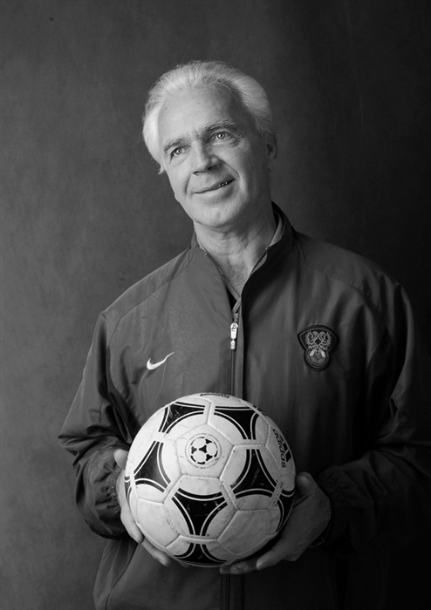
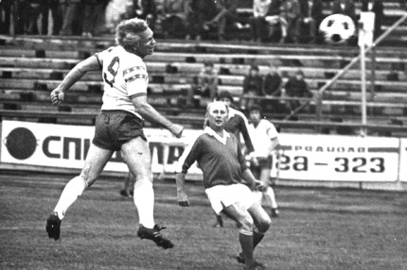
Раздаев Виталий Александрович Бывший советский футболист, играл на позиции нападающего. Мастер спорта (1979). Лучший бомбардир первой лиги СССР по футболу за всю историю (216 мячей в 555 матчах).

Slide 13
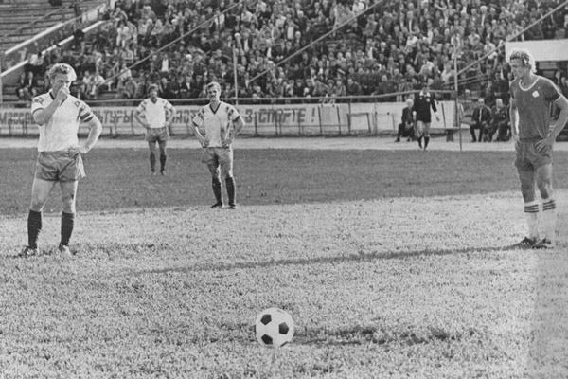
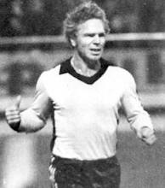
Родился в 1946 году в г. Анжеро-Судженске. Мастер спорта в 1986 г. награжден Почетным знаком "За развитие физкультуры и спорта".
Свой двухсотый мяч забил в ворота противника на футбольном поле стадиона "Химик" в городе Кемерово.
Участвовал в футбольном матче с московским "Спартаком", где наша футбольная команда одержала победу.

Slide 14
Более 25 лет В.А. Раздаев посвятил футбольной команде "Кузбасс". Он неоднократно признавался лучшим спортсменом года, защищал спортивную честь нашего города, участвовал в международных матчах. Его общественная работа многие годы связана с подготовкой спортивного резерва для команды "Кузбасс".
Имя Виталия Александровича Раздаева неразделимо связано с городом Кемерово, это живая легенда Кемеровского футбола, спортивная гордость города.
Решением Кемеровского городского Совета народных депутатов от 05.07.98 г. удостоен звания "Почетный гражданин города Кемерово".

Slide 15
Чигишев Евгений Александрович.

Slide 16
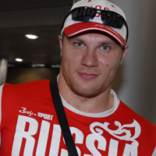
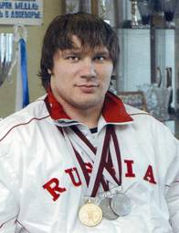
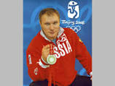
Родился 28 мая 1979 года в Новокузнецке, Кемеровская область— российский тяжелоатлет. Выпускник Новокузнецкого педагогического института. Заслуженный мастер спорта (тяжелая атлетика, 1998). Родился в Кемеровской обл. Живет в Новокузнецке. Рост 185 см. Вес 124 кг. Член сборной команды России с 1998 года. Вице-чемпион Олимпийских игр в Пекине, двукратный вице-чемпион мира (2005, 2007), трёхкратный чемпион Европы (2001, 2003, 2010). На Олимпийских играх 2008 года в Пекине завоевал серебро в категории свыше 105 кг с результатом 460 кг (210+250), проиграв лишь 1 кг немцу Маттиасу Штайнеру.

Slide 17
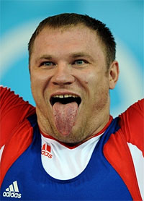
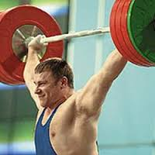
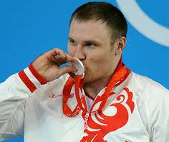
Личные рекорды. Рывок — 211 кг (Чемпионат мира 2005). Толчок — 250 кг (Олимпийские игры 2008). Общая сумма в двоеборье — 460 кг = 210 кг +250 кг (Олимпийские игры 2008). Тяжелой атлетикой занимается с 1989 года под руководством В.А.Тищенко. Выступает за СК «Запсибовец», Новокузнецк.

Slide 18
Сергей Андреевич Бобровский

Slide 19
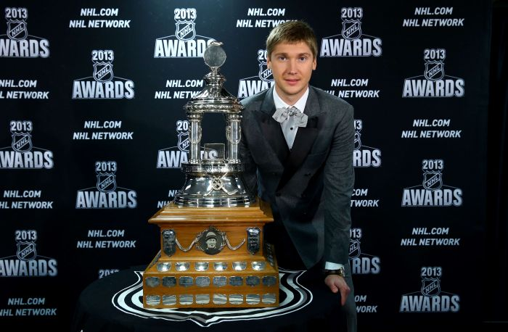
Серге́й Андре́евич Бобро́вский — российский хоккеист, вратарь клуба НХЛ «Коламбус Блю Джекетс». Первый и единственный в истории российский игрок, получивший приз лучшему вратарю НХЛ — «Везина Трофи».

Slide 20
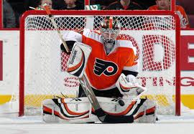
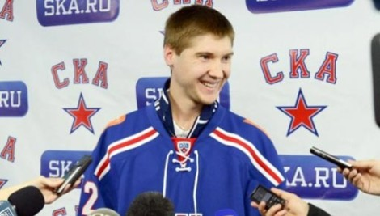
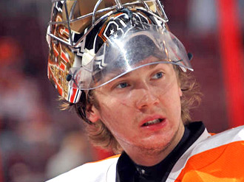
Сергей Бобровский, является воспитанником «Металлурга» из его родного Новокузнецка. За основную команду он дебютировал в 18-летнем возрасте и играл за новокузнечан до конца сезона 2009/2010. 6 мая 2010 года хоккеист подписал контракт с «Филадельфией Флайерз» и стал самым молодых вратарём «Флайерз», открывавшим сезон, и первым с 2004 года, кому удалось выиграть дебютный матч за филадельфийцев. На старте сезона Бобровский стал открытием чемпионата и выиграл 7 из первых девяти матчей. После 11-й победы в 14 матчах Бобровский возглавил список вратарей НХЛ по количеству побед. В ноябре он был признан лучшим новичком месяца

Slide 21
В июне 2012 года перешел в «Коламбус Блю Джекетс».
Там он был признан первой звездой игровой недели 4—10 марта и третьей звездой марта. К концу сезона Бобровский значительно улучшил свои статистические показатели (2-й в лиге по проценту отражённых бросков) и заслуженно получил «Везина Трофи». Таким образом, он стал первым вратарем с территории бывшего СССР и шестым европейцем, получившим главный вратарский приз НХЛ. Также по окончании сезона Бобровский получил награду «Патрик Руа Эворд» — приз, вручаемый лучшему вратарю НХЛ по версии журнала The Hockey News
7 января 2014 года Бобровский вошёл в список игроков сборной России по хоккею на Зимние Олимпийские игры 2014.

Slide 22
Гейзель Роман Юрьевич Роман (род.9 марта 1981) — российский хоккеист с мячом, вратарь сборной России и новосибирского «Сибсельмаша», Заслуженный мастер спорта России, четырёхкратный чемпион мира.

Slide 23
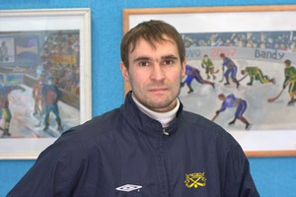
Начал играть в хоккей с мячом в Кемерово. В составе «Кузбасса» стал одним из лучших вратарей России и мира. Неоднократно привлекался в сборную.
В список 22 лучших игроков сезона включался 6 раз — 2005, 2006, 2007, 2008, 2011, 2012 Признан лучшим вратарем сезона — 2005, 2011 Победитель международного турнира на Призы Правительства России (2006)
Серебряный призер чемпионатов России (2004, 2005, 2006, 2009) Бронзовый призер чемпионатов страны – (2001, 2002, 2003, 2007, 2008, 2010) Обладатель Кубка России (2003, 2007)
Серебряный призер чемпионата мира среди юниоров (2000) Четырехкратный чемпион мира – (2006, 2007, 2008, 2011). Серебряный призер чемпионатов мира (2005, 2012).

Slide 24
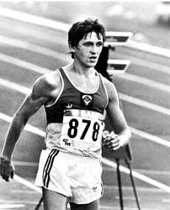
Иваненко Вячеслав Иванович (3 марта 1961г., Кемерово). Чемпион Олимпийских игр 1988года в Сеуле в ходьбе на 50 км.

Slide 25
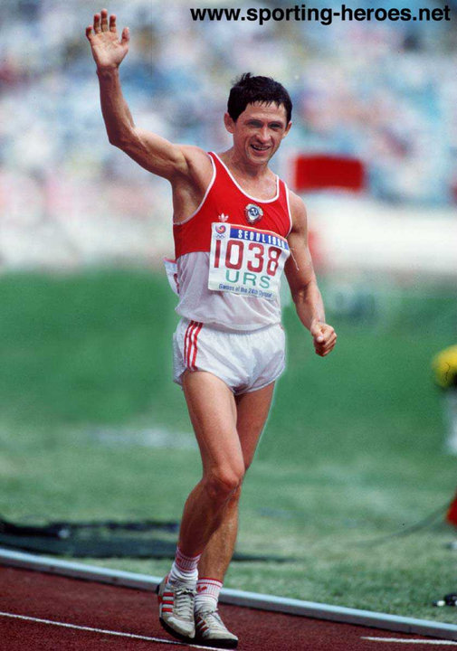
Заслуженный мастер спорта СССР ,чемпион олимпийских игр 1988 года в ходьбе на 50 километров с результатом 3:38.29 — это личный рекорд и лучший результат 1988 года в мире. Также этот результат занимает 20-е место место в списке самых быстрых ходоков на этой дистанции за всю историю. Бронзовый призёр чемпионата мира 1987 и серебряный призёр чемпионата Европы 1986.

Slide 26
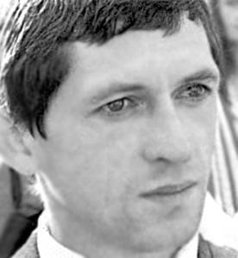
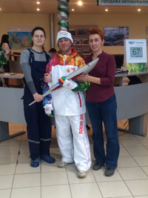
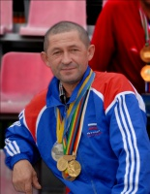
Осенью 2008 и 2009 годов в Кемерове по инициативе самого Вячеслава и при поддержке местных властей проходил Кубок В. И. Иваненко по спортивной ходьбе.

Slide 27
Дрозд Григорий Анатольевич (род. 26 августа 1979, Прокопьевск) — российский боксёр-профессионал, выступающий в первом тяжелом весе. Чемпион Европы по версии EBU. Также спортивный комментатор. Окончил Сибирскую государственную академию физической культуры.

Slide 28
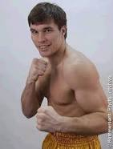
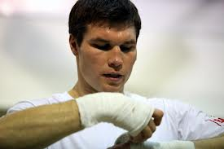
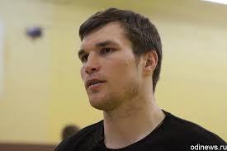
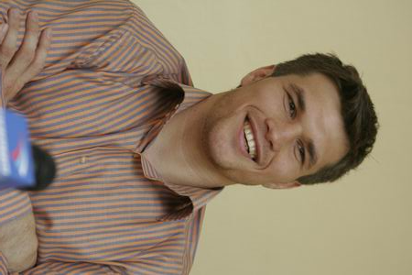
Дебютировал на профессиональном ринге в апреле 2001 года в первой тяжёлой весовой категории. В 2002 году завоевал титул чемпиона Сибири, в 2003 титул чемпиона России.
В марте 2004 года нокаутировал в 9-ом раунде опытного мексиканского боксёра Сауля Монтану.
В январе 2006 года нокаутировал не имеющего поражений соотечественника Павла Мелкомяна (19-0).
В 2008 году нокаутировал американца Роба Колловея, в следующем бою нокаутировал американца Дарнелла Уилсона. Травмировался и полтора года не выходил на ринг.
В 2012 году победил француза Жана-Марка Монроза.
5 октября 2013 года в Москве завоевал титул чемпиона Европы, нанеся первое поражение в карьере польскому боксёру Матеушу Мастернаку.

Slide 29
Ждём спортивных побед от вас!

